Slide 1


수강신청 프로그램
조장: 이상목
조원: 이창헌
조원: 이성국
조원: 양한솔

Slide 2


DATABASE
기능
시연

Slide 3
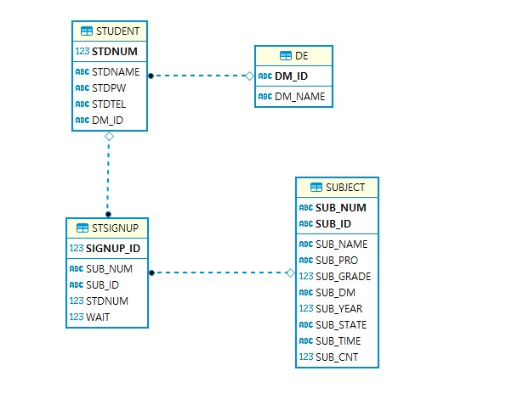

Slide 4


Slide 6
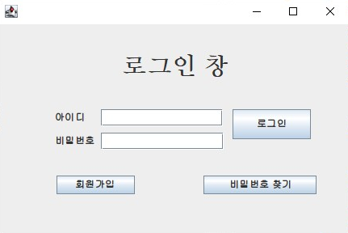


Slide 7
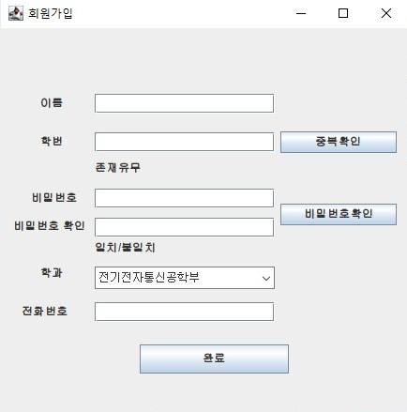
이상목
12341234

Slide 8
이상목
12341234
12341234
12344321

Slide 9
이상목
12341234
12341234
1234

Slide 10
이상목
12341234
12341234
1234
1234

Slide 11
이상목
12341234
12341234
1234
1234
12341234

Slide 13
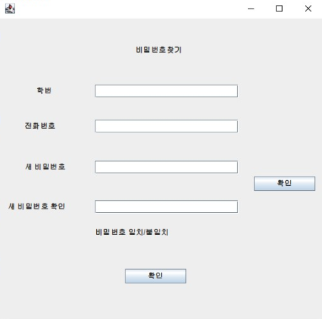
12341234
12341234
12344321
12344321

Slide 15
12341234
12341234

Slide 16
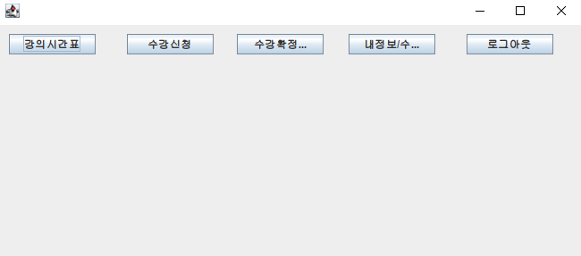

Slide 18
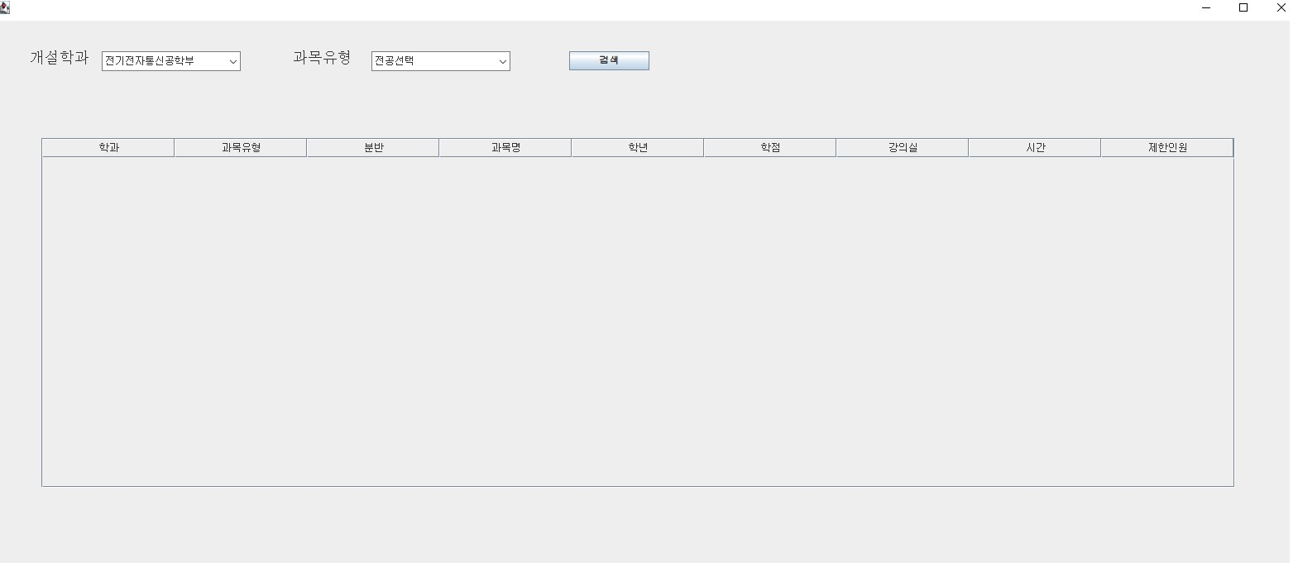

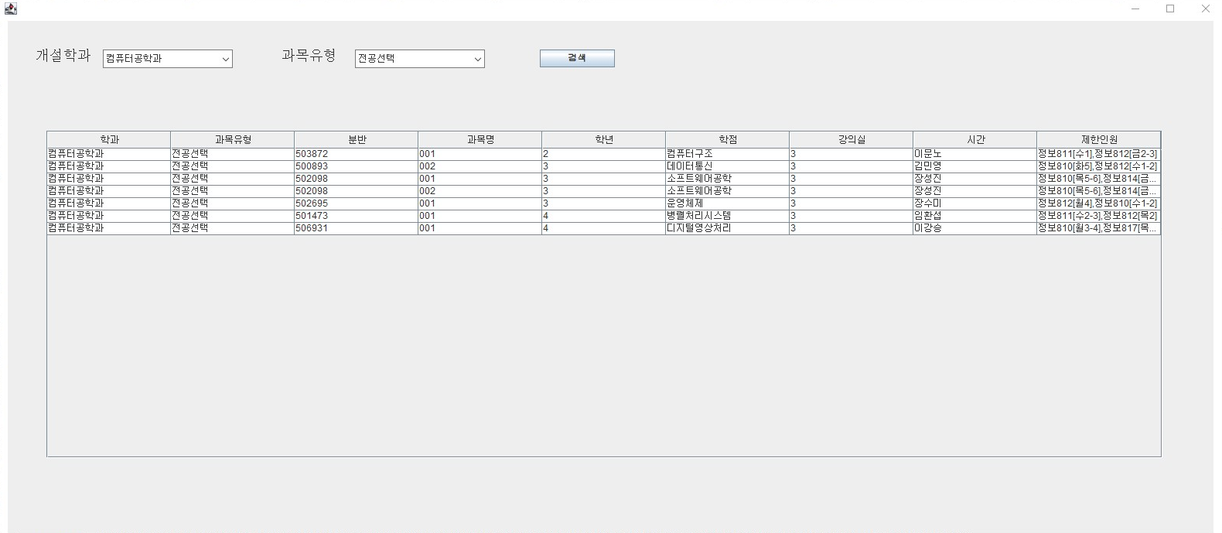
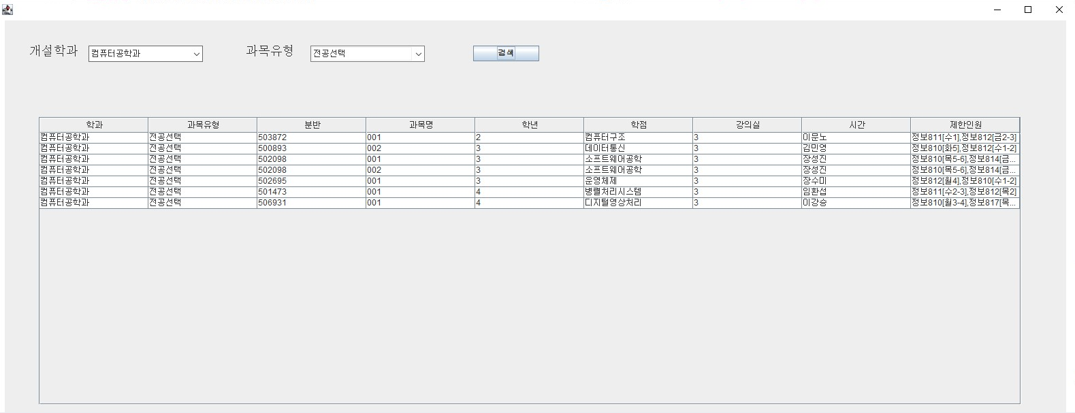
x

Slide 19
x
x

Slide 22
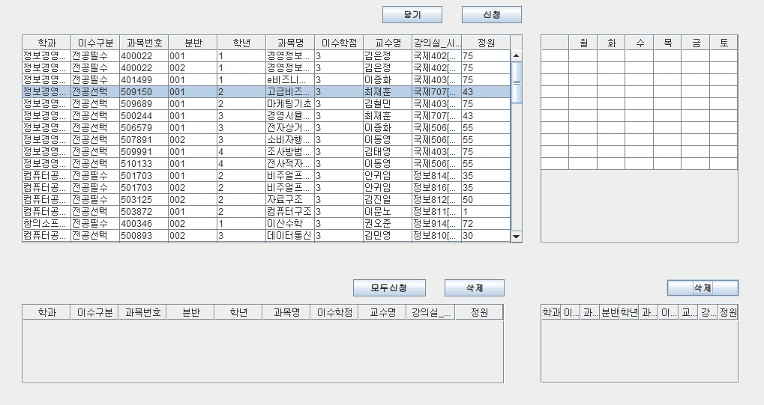
x

Slide 23
x

Slide 24
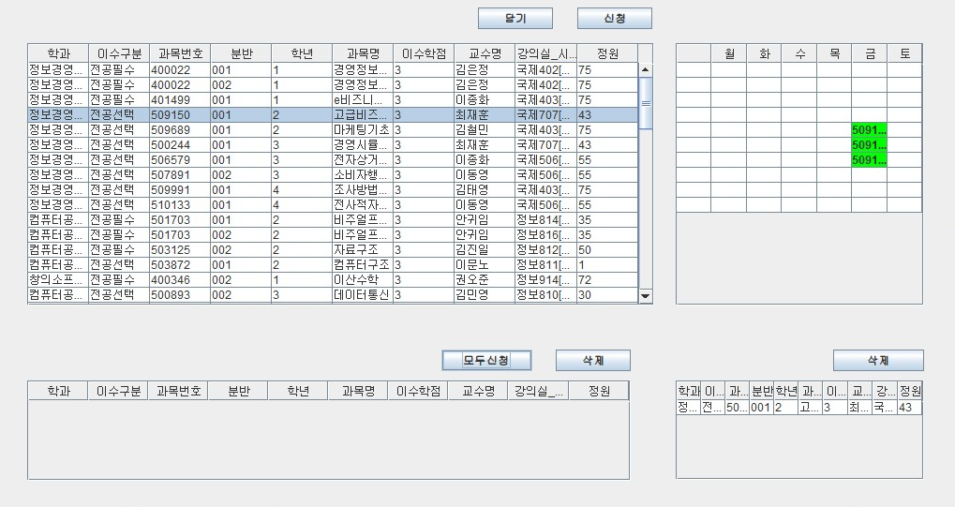
x

Slide 25
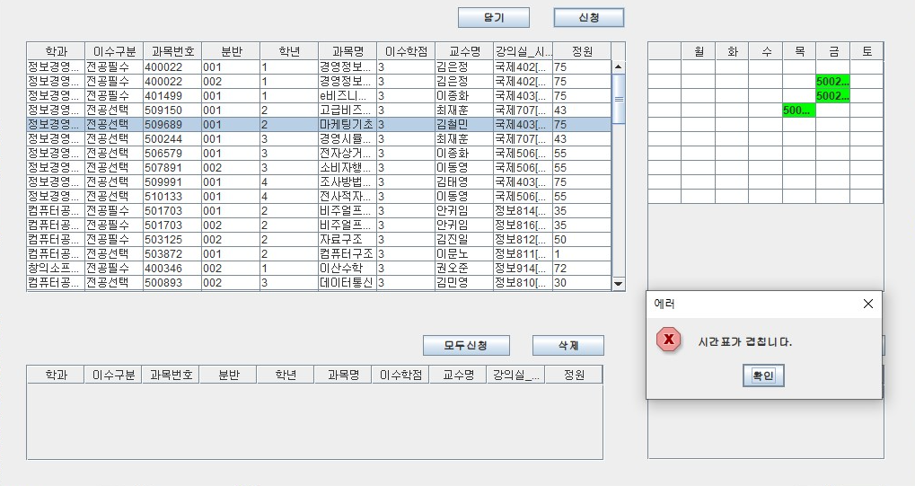
x

Slide 26
x

Slide 27
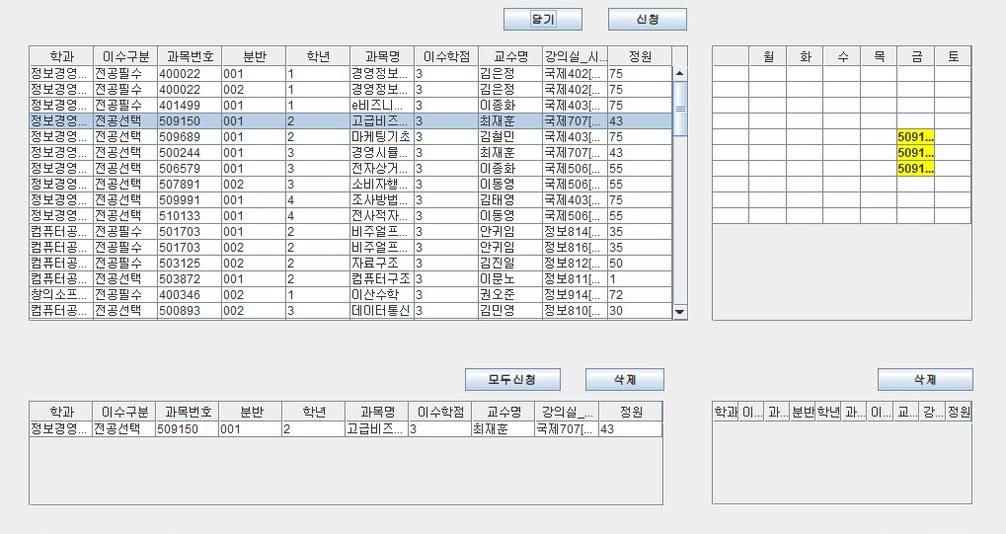
x

Slide 28
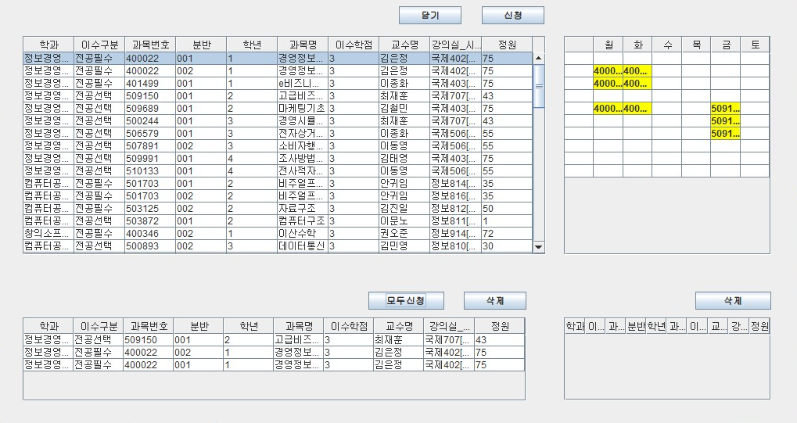
x

Slide 29
x

Slide 30
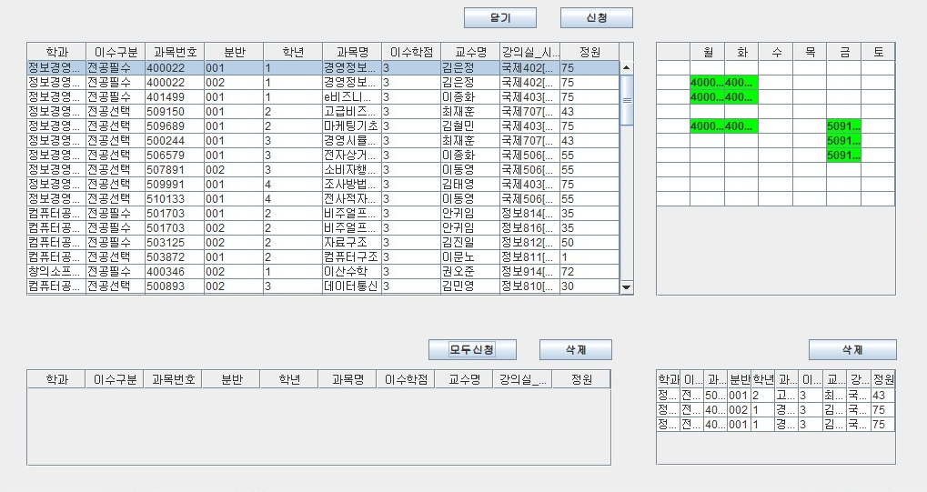
x

Slide 31
x
x

Slide 32


Slide 34
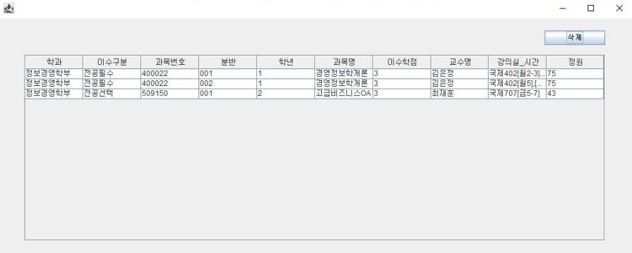
x

Slide 35
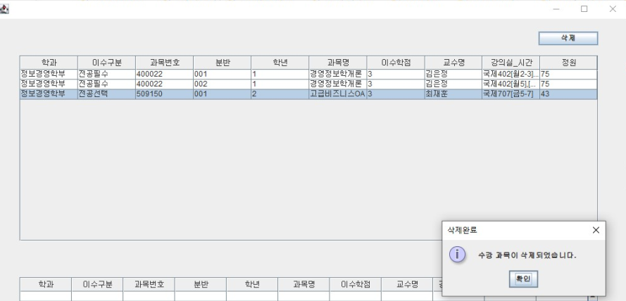
x

Slide 36
x

Slide 37
x

Slide 38
x

Slide 41
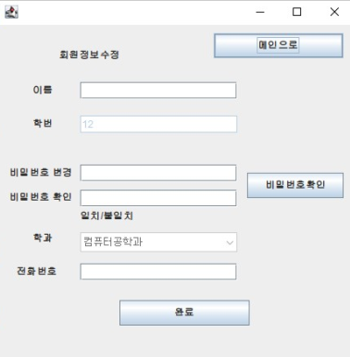
이상목
123123
123123
010-9999-9999

Slide 42
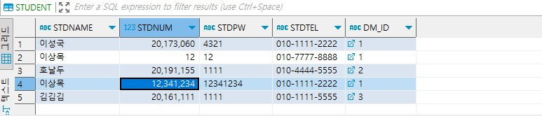
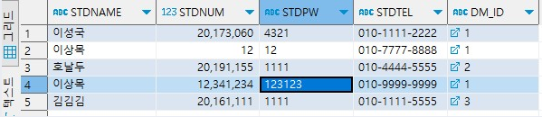
이상목
123123
123123
010-9999-9999

Slide 45
x
x

Slide 46
TESTING

